Slide 1

Informacja 9. Raport o Spójności
Katarzyna Glowacka Rochebonne
Komisja Europejska, DG REGIO
17 maja 2024

Slide 2
Sprawozdanie o Spójności (Cohesion Report)
Zobowiązanie traktatowe, publikowane co 3 lata
Obrazuje postępy w osiąganiu spójności gospodarczej, społecznej i terytorialnej
Opublikowane 27 marca 2024 r., dostępne online, w tym interaktywne mapy i dane na potrzeby wykresów i tabel.
Funkcja sprawozdawcza
Spójność gospodarcza
Spójność społeczna
Spójność i różnorodność terytorialna
Transformacja ekologiczna
Innowacje regionalne i transformacja cyfrowa
Transformacja demograficzna
Lepsze zarządzanie
Finanse publiczne, polityki krajowe i spójność
Wpływ polityki spójności
Funkcja komunikacyjna
Podsumowanie ustaleń zawartych w sprawozdaniu
Wnioski dotyczące przyszłości polityki spójności
Inforegio – dziewiąte sprawozdanie w sprawie spójności gospodarczej, społecznej i terytorialnej (europa.eu)
Notes:
Ponad 300 stron analizujących rozwój gospodarczy i społeczny w regionach europejskich
Interesujące porównania, np. dotyczące infrastruktury transportowej, jakości powietrza, łączności cyfrowej i wielu innych tematów
Szczególny nacisk na wyzwania związane z transformacją ekologiczną, cyfrową i demograficzną.
Ilościowe określenie wpływu polityki spójności
W towarzyszącym mu komunikacie wyciągnięto wnioski dotyczące przyszłości polityki spójności – zostaną uwzględnione w dyskusjach na temat polityki spójności po 2027 r.

Slide 3
Polityka spójności: wzrost gospodarczy, zatrudnienie i konkurencyjność
Polityka spójności wspiera regiony w czerpaniu korzyści z jednolitego rynku, wspierając inwestycje i współpracę,
Pełni kluczową rolę we wspieraniu inwestycji publicznych (np. stanowi średnio 13 % inwestycji rządowych w UE jako całości i 51 % w słabiej rozwiniętych p.cz., w tym PL),
Przyczynia się do poprawy zdolności administracyjnych i jakości zarządzania.
Historyczne rozszerzenie UE z 2004 r. to wyraźny przykład pozytywnego wpływu Polityki Spójności:
PKB na mieszkańca wzrosło z 52 % średniej UE w 2004 r. do 80 % w 2023 r. PL z 51 % do 79 %
Stopa bezrobocia spadła ze średnio 13 % do 4 %. PL z 18 % do 4 %
Niestety, konwergencja w UE jest nierówna, niektóre regiony pozostają w tyle lub znajdują się w pułapce rozwojowej – pułapce średniego wzrostu.
Notes:
Sprawozdanie pokazuje korzyści płynące z członkostwa w UE – silnej pozytywnej konwergencji w państwach członkowskich przystępujących od 2004 r. Przyczyniła się do tego zarówno polityka spójności, jak i integracja jednolitego rynku.
Ta pozytywna konwergencja wynika ze wzrostu wydajności w regionach słabiej rozwiniętych, co również umożliwiło postęp społeczny.
Finansowanie w ramach polityki spójności stanowiło prawie 13 % łącznych inwestycji rządowych w całej UE i 51 % w słabiej rozwiniętych państwach członkowskich.
Konwergencja była jednak nierównomierna w całej UE, ponieważ wiele innych regionów nie nadrabiało zaległości w stosunku do średniej UE (np. regiony w południowych państwach członkowskich od czasu kryzysu finansowego w 2008 r.). W Europie Wschodniej szybka konwergencja była często ograniczona do regionów stołecznych.

Slide 4
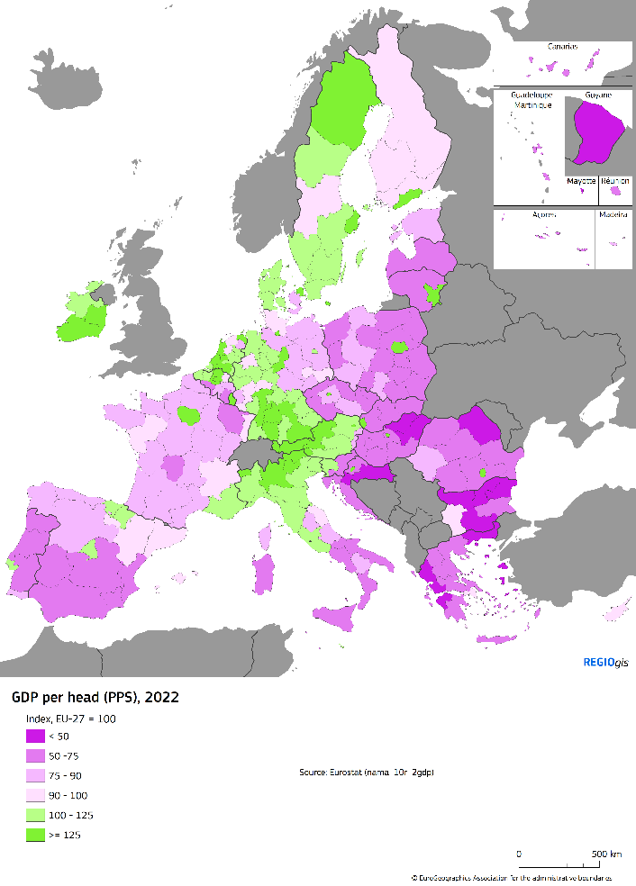
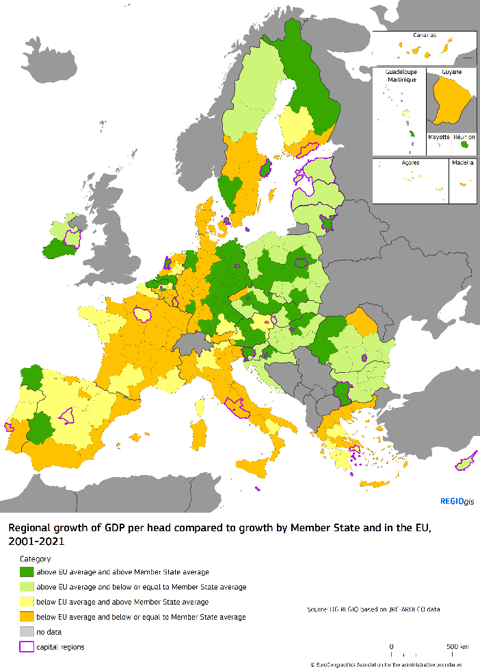
PKB na mieszkańca i jego regionalny wzrost
Notes:
Zilustrowano historię konwergencji:
Po prawej stronie mapa zielona to regiony o stopie wzrostu PKB na mieszkańca (średnia z 2001 r.) powyżej średniej UE – skoncentrowane w Europie Środkowo-Wschodniej.
Mapa po lewej stronie pokazuje, że pomimo tego ponadprzeciętnego wzrostu Europa Środkowa i Wschodnia pozostaje w tyle za najbardziej rozwiniętymi krajami Europy Zachodniej (zielona). Zielona to wysoki PKB na mieszkańca, fioletowy jest niski (im najmniejszy). W prawie każdym fioletowym kraju istnieje zielone plamy – region stołeczny. Wyższy wzrost stolic jest typowy dla wschodnich państw członkowskich, w tym Polski.

Slide 5
Historia konwergencji w Polsce
Zmiany PKB na mieszkańca w stosunku do średniej UE-27
Notes:
Zilustrowano historię konwergencji:
Polska zaczęła przeciętnie od najniższej pozycji, ale postępuje

Slide 6
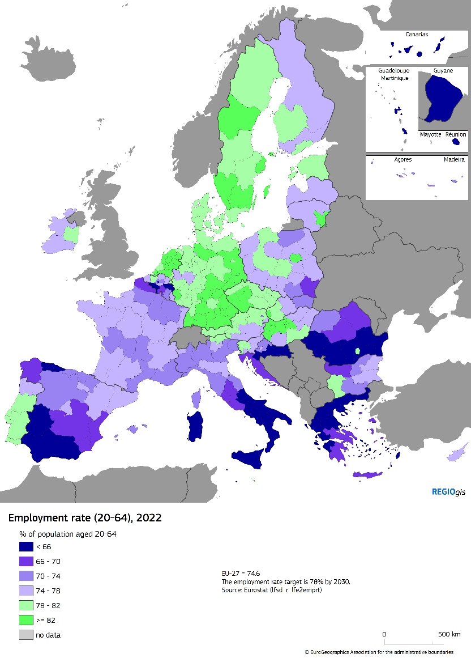
Konwergencja społeczna –wyzwania (1)
Ogólna poprawa, w szczególności w zakresie włączenia społecznego i ograniczania ubóstwa w Europie Wschodniej
W latach 2013–2022 stopa bezrobocia spadła o połowę w regionach słabiej rozwiniętych, do średnio 8% (PL 4%)
ALE:
Bezrobocie młodzieży jest ponad dwukrotnie wyższe od ogólnego bezrobocia
Zmiany demograficzne pogłębiają niedobory siły roboczej i zwiększają presję na budżety publiczne
Po dziesięcioleciach wzrostu, od 2020 r. liczba ludności UE zmniejsza się, ponieważ saldo migracji nie rekompensuje już ujemnego wzrostu naturalnego
Notes:
Polityka spójności odegrała kluczową rolę w konwergencji społecznej, czego przykładem jest ogólna poprawa wskaźników zatrudnienia i wskaźników społecznych w ciągu ostatniej dekady.
Dzięki aktywnemu wsparciu polityki spójności dysproporcje w zatrudnieniu między regionami zmniejszyły się, a stopa bezrobocia zbliżyła się, w tym stopa bezrobocia młodzieży.
Regiony południowe i południowo-wschodnie osiągają słabe wyniki.
Niedobory siły roboczej i umiejętności rosną i stały się poważnym wyzwaniem w różnych zawodach i sektorach w kontekście gwałtownego zmniejszenia liczby ludności w wieku produkcyjnym i rosnącego zapotrzebowania na konkretne umiejętności w odpowiedzi na transformację cyfrową i ekologiczną.
Mapa przedstawia wskaźnik zatrudnienia w regionach europejskich. Zatrudnienie jest tradycyjnie wysokie zarówno w krajach Europy Środkowej, jak i w Europie Północnej. Słowacja przedstawia jednak bardziej kolorowy obraz sytuacji, w której wysokie zatrudnienie na zachodzie i stopniowo maleje na wschodzie kraju.

Slide 7
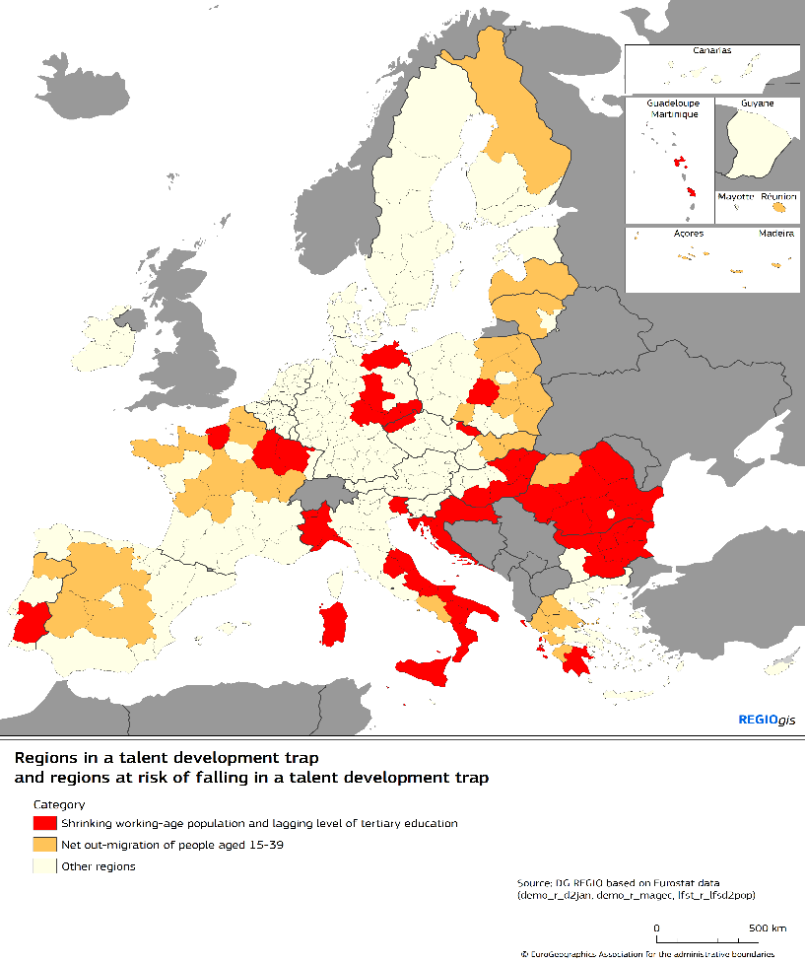
Konwergencja społeczna –wyzwania (2)
Zmniejszenie liczby ludności w wieku produkcyjnym wymaga szybszego wzrostu wydajności i dostosowania – w planowaniu przestrzennym, usługach publicznych itp.
Różnice w kształceniu i szkoleniu (duża koncentracja absolwentów szkół wyższych w miastach prowadzi do dalszych zakłóceń równowagi)
Ryzyko wpadnięcia w pułapkę niedoboru talentów – niski odsetek wysoko wykwalifikowanych osób plus wysoka migracja osób młodych (15–39) – Polska Wschodnia i Opolskie
Notes:
Wyzwania demograficzne stanowią coraz większe zagrożenie dla spójności w UE ze względu na ryzyko pogłębienia się dysproporcji między regionami i w ich obrębie. W dwóch ostatnich sprawozdaniach na temat spójności podkreślono, że skutki odczuwają większość państw członkowskich, ale niektóre terytoria, w szczególności oddalone i wiejskie oraz regiony, są bardziej dotknięte niż inne.
Kilka regionów UE – głównie wiejskich i słabiej rozwiniętych – doświadcza coraz szybszego spadku liczby pracowników i pozostaje w tyle pod względem przyciągania lub zatrzymywania talentów niezbędnych do ich rozwoju. Ogranicza to ich zdolność do budowania zrównoważonych gospodarek opartych na wiedzy.
Zmiany demograficzne wymagają zarówno środków łagodzących, jak i dostosowawczych na szczeblu regionów i miast, łączących zarówno inwestycje, jak i reformy.

Slide 8
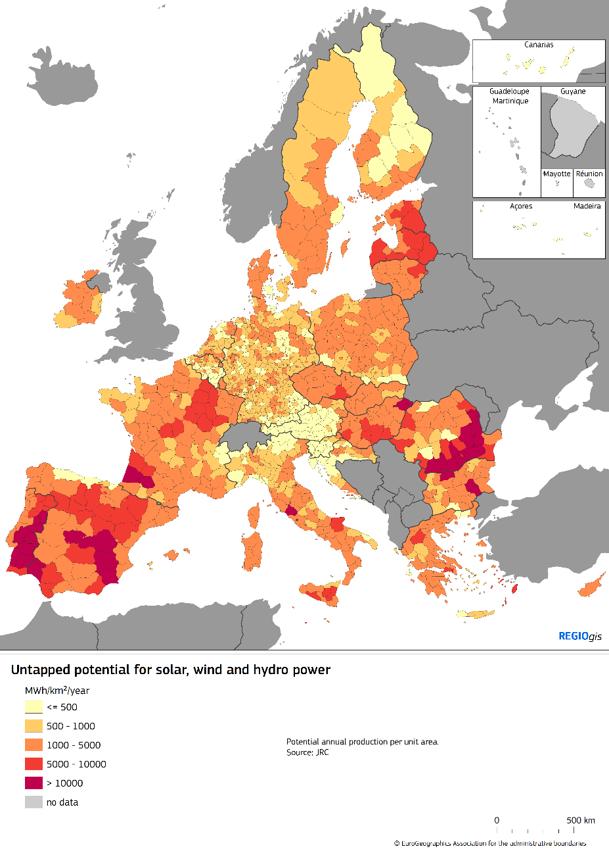
« Zielona » transformacja wyzwania i możliwości w zakresie spójności terytorialnej
Zmiana klimatu grozi pogłębieniem nierówności regionalnych - regiony przybrzeżne, śródziemnomorskie i wschodnie, które już teraz są uboższe niż średnia UE, są bardziej podatne na zagrożenia
Zanieczyszczenie powietrza także charakteryzuje się różnicami społeczno-gospodarczymi - stężenie drobnych cząstek do wdychania jest stale o około jedną trzecią wyższe w najuboższych regionach bardziej uzależnionych od paliw stałych stosowanych do ogrzewania
ALE:
Wiele regionów wiejskich i słabiej rozwiniętych ma duży niewykorzystany potencjał w zakresie produkcji energii odnawialnej z energii wiatrowej i słonecznej
Notes:
Skutki zmiany klimatu w UE mogą pogłębić dysproporcje regionalne. Najbardziej ucierpią regiony śródziemnomorskie i południowo-wschodnie UE, które już teraz są uboższe niż średnia UE.
Przejście na gospodarkę neutralną dla klimatu należy przeprowadzić w sposób sprawiedliwy i sprawiedliwy (rola FST). Transformacja przynosi korzyści regionom, które są w stanie przyciągnąć inwestycje i zmobilizować wykwalifikowanych pracowników.
Transformacja klimatyczna powinna być również postrzegana jako szansa: wiele regionów wiejskich i słabiej rozwiniętych ma duży potencjał w zakresie wytwarzania energii słonecznej, wiatrowej i wodnej, jak pokazano na pierwszym wykresie.
Transformacja cyfrowa stwarza wszystkim regionom możliwości w zakresie zwiększonej produktywności, innowacji, odporności i dostępu do usług. Ciągłe wsparciedla najsłabiej przygotowanych regionów – poprzez inwestowanie w infrastrukturę sieciową i usługi sieciowe, umiejętności cyfrowe i promowanie absorpcji technologii. Jak pokazano na drugim wykresie kraje Europy Wschodniej, w tym Polska, nie osiągają bardzo dobrych wyników w zakresie innowacji (najlepsze wyniki są niebieskie i zielone, dno jest pomarańczowe).

Slide 9
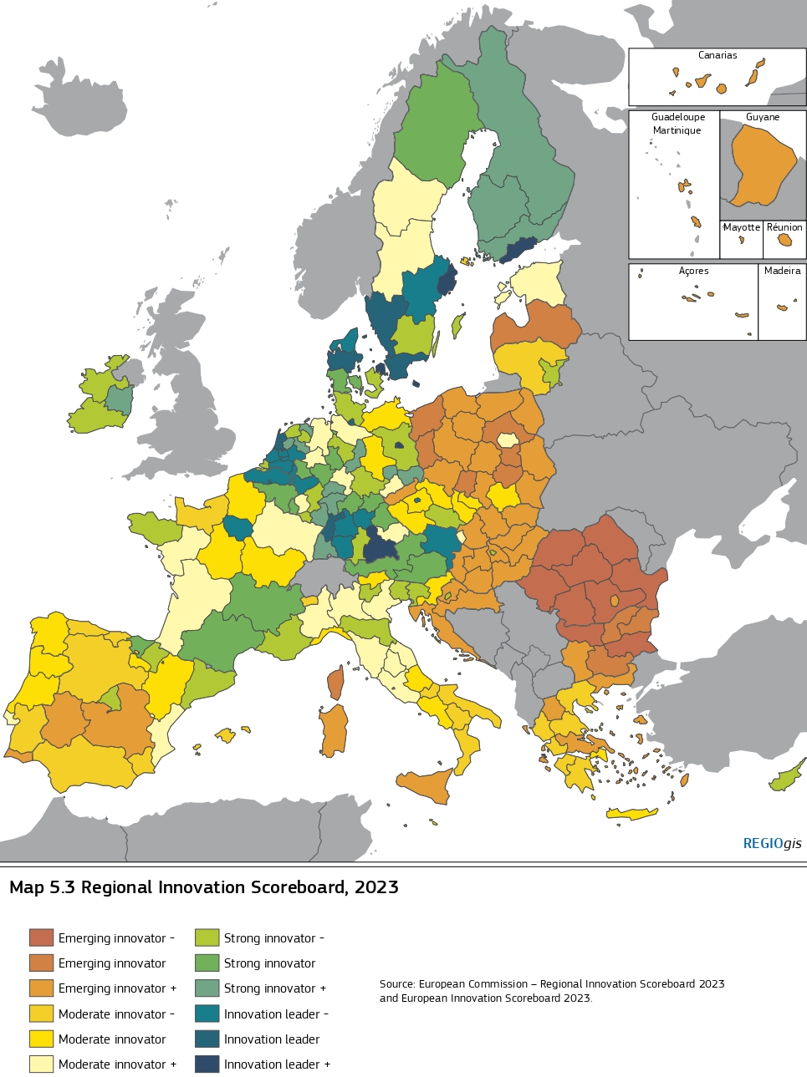
Transformacja cyfrowa wyzwania w zakresie spójności terytorialnej
Nierównomierna zdolność terytoriów i ludzi do przyjmowania i wykorzystywania technologii cyfrowych
Brak inwestycji w infrastrukturę łączności cyfrowej i wdrażania technologii cyfrowych może hamować długoterminowy wzrost i konkurencyjność regionów
Konieczność inwestycji we wdrażanie zaawansowanej infrastruktury i usług sieci cyfrowych, nabywanie podstawowych i zaawansowanych umiejętności cyfrowych, a także absorpcję technologii cyfrowych przez przedsiębiorstwa, obywateli i administracje publiczne

Slide 10
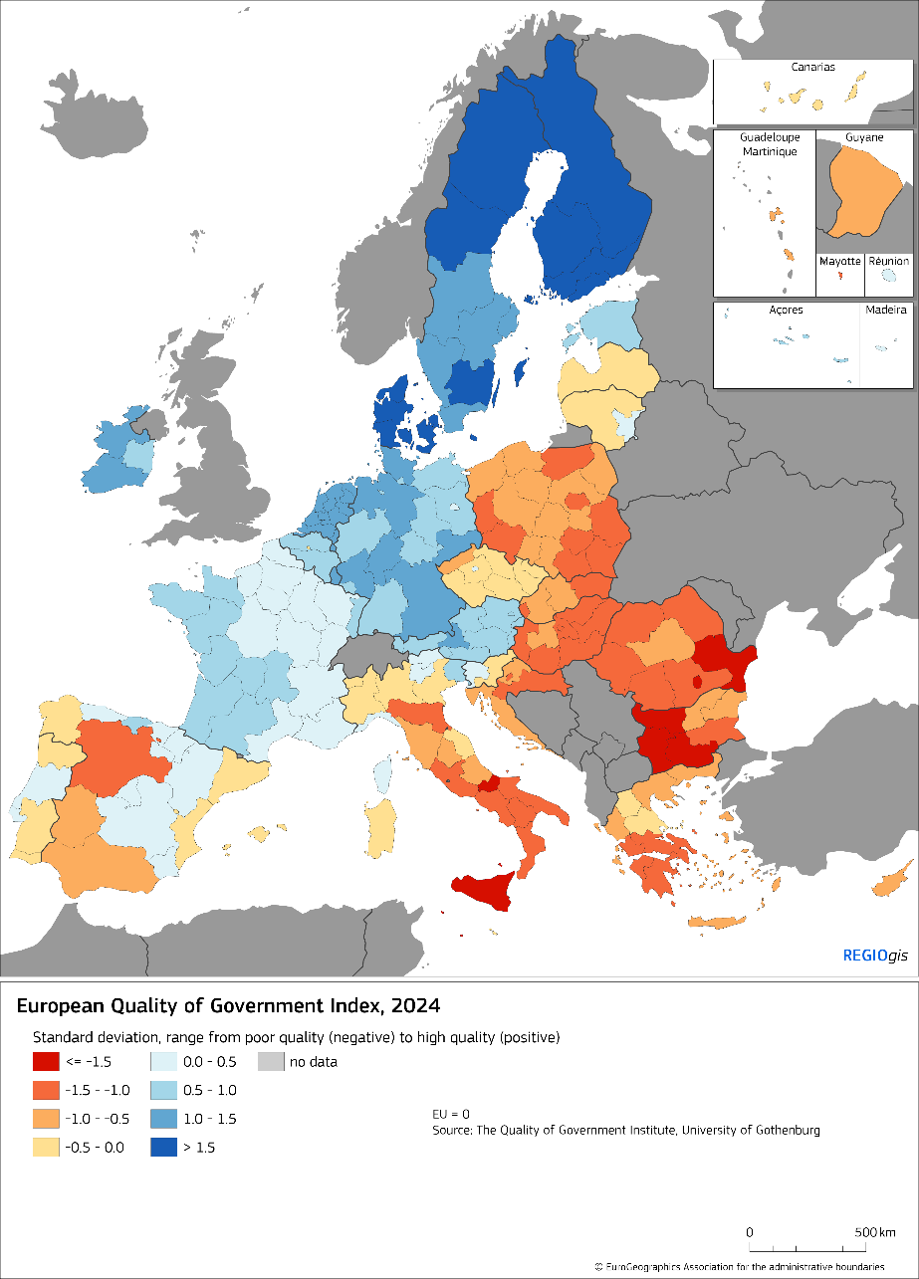
Zarządzanie publiczne i zdolności administracyjne
Niedociągniecia w zarządzaniu publicznym i zdolnościach administracyjnych ograniczają potencjał rozwojowy i pozostają wyzwaniem strukturalnym w kilku regionach i państwach członkowskich
Jakość instytucji i praworządność – są kluczowe dla zwrotu z inwestycji publicznych i prywatnych
Silna korelacja między jakością zarządzania a wpływem inwestycji w ramach polityki spójności

Slide 11
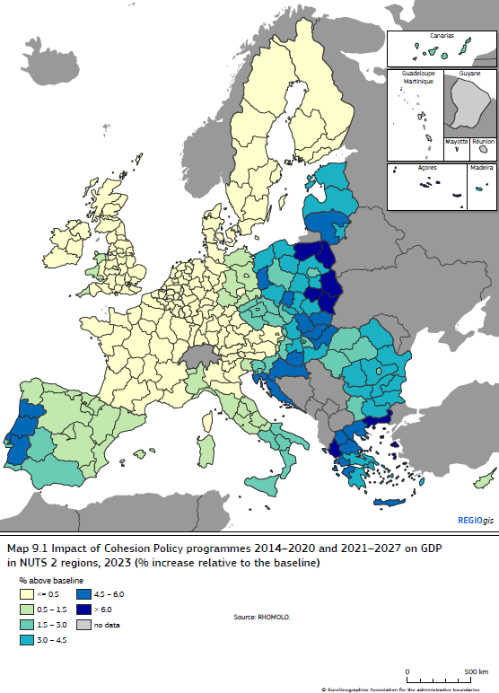
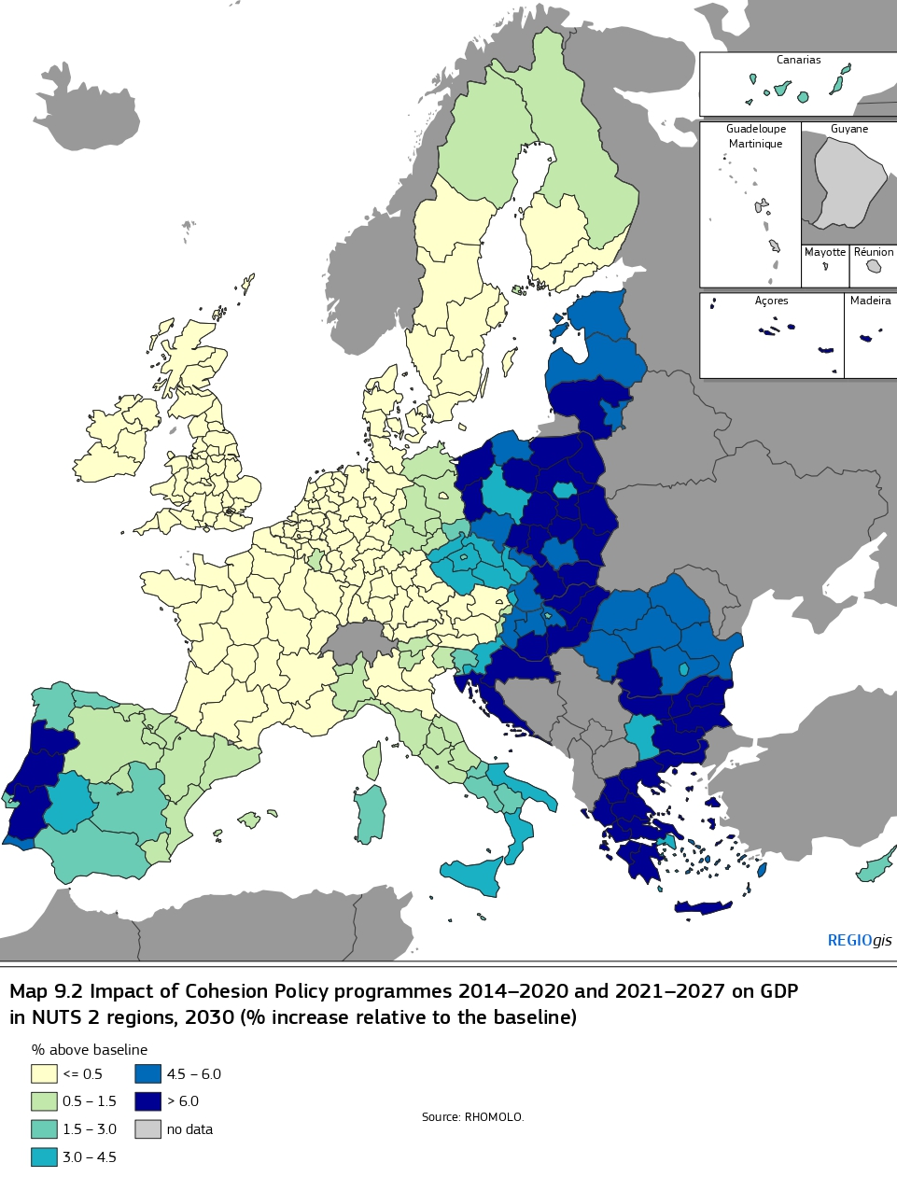
Szacunkowy wpływ Polityki Spójności na PKB
Notes:
Aby zakończyć pozytywnym przesłaniem...
Ciemnoniebieski = największy wpływ – PKB na koniec okresu implantacji (2030 r.) wyższy o ponad 6 % w porównaniu ze scenariuszem odniesienia (bez programów polityki spójności)

Slide 12
Podsumowanie osiągnięć Polityki Spójności i wnioski na przyszłość
Realizacja celu Traktatu: zmniejszanie dysproporcji w rozwoju gospodarczym
Różne regiony mają różne punkty wyjścia i różne ścieżki rozwoju
Promowanie bardziej zrównoważonego rozwoju terytorialnego
Partnerstwo, wielopoziomowe sprawowanie rządów i wzmocnienie pozycji zainteresowanych stron
Promowanie konwergencji instytucjonalnej poprzez zajęcie się istniejącymi niedociągnięciami w zarządzaniu publicznym i zdolnościach administracyjnych
Zwiększenie skuteczności inwestycji w ramach polityki spójności i promowanie reform
Lepsza koordynacja i spójność z politykami krajowymi
Zwiększenie skuteczności realizacji Programów
Osiągnięcie celów długoterminowych

Slide 13
Informacja o deklaracji z La Hulpe
Eliza Przetak
Komisja Europejska, DG EMPL
17 maja 2024

Slide 14
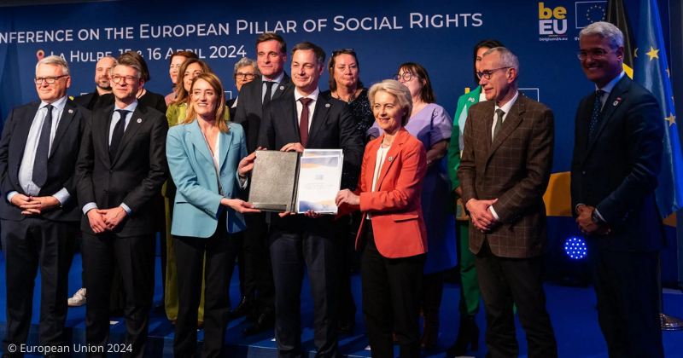
Konferencja w La Hulpe 15-16 kwietnia 2024r.

Slide 15
Deklaracja z La Hulpe
- przyszłość
Europejskiego filaru praw socjalnych
podkreślono społeczne znaczenie uczenia się przez całe życie i potwierdzono, że „konieczne są dalsze działania promujące podejście oparte na uczeniu się przez całe życie”, zwłaszcza w świetle obecnego niedoboru wykwalifikowanej siły roboczej.
podkreślono „znaczenie innowacyjnej, wysokiej jakości edukacji i szkoleń dla wszystkich. Z zadowoleniem przyjmujemy impuls, jakim był Europejski Rok Umiejętności, i zobowiązujemy się do utrzymania umiejętności jako priorytetu politycznego oraz do aktualizacji programu na rzecz umiejętności”,
wezwano do wzmocnienia pozycji partnerów społecznych i negocjacji zbiorowych, uznając jednocześnie istotną rolę społeczeństwa obywatelskiego, zwłaszcza w kwestii przeciwdziałania wykluczeniu społecznemu i nierównościom.

Slide 16

Dziękujemy
© Unia Europejska, 2023.
O ile nie stwierdzono inaczej, ponowne wykorzystanie tej prezentacji jest dozwolone na podstawie licencji CC BY 4.0. Wykorzystanie lub zwielokrotnienie elementów, które nie należą do UE, może wymagać uzyskania zgody bezpośrednio od uprawnionych.
Slajd xx: element, którego dotyczywniosek, źródło: np. Fotolia.com; Slajd xx: element, którego dotyczywniosek, źródło: np. iStock.com
Notes:
W stosownych przypadkach zaktualizuj/dodaj/usuń części właściwego powiadomienia o kopii.
Więcej informacji: https://myintracomm.ec.europa.eu/corp/intellectual-property/Documents/2019_Reuse-guidelines%28CC-BY%29.pdf

